Slide 1
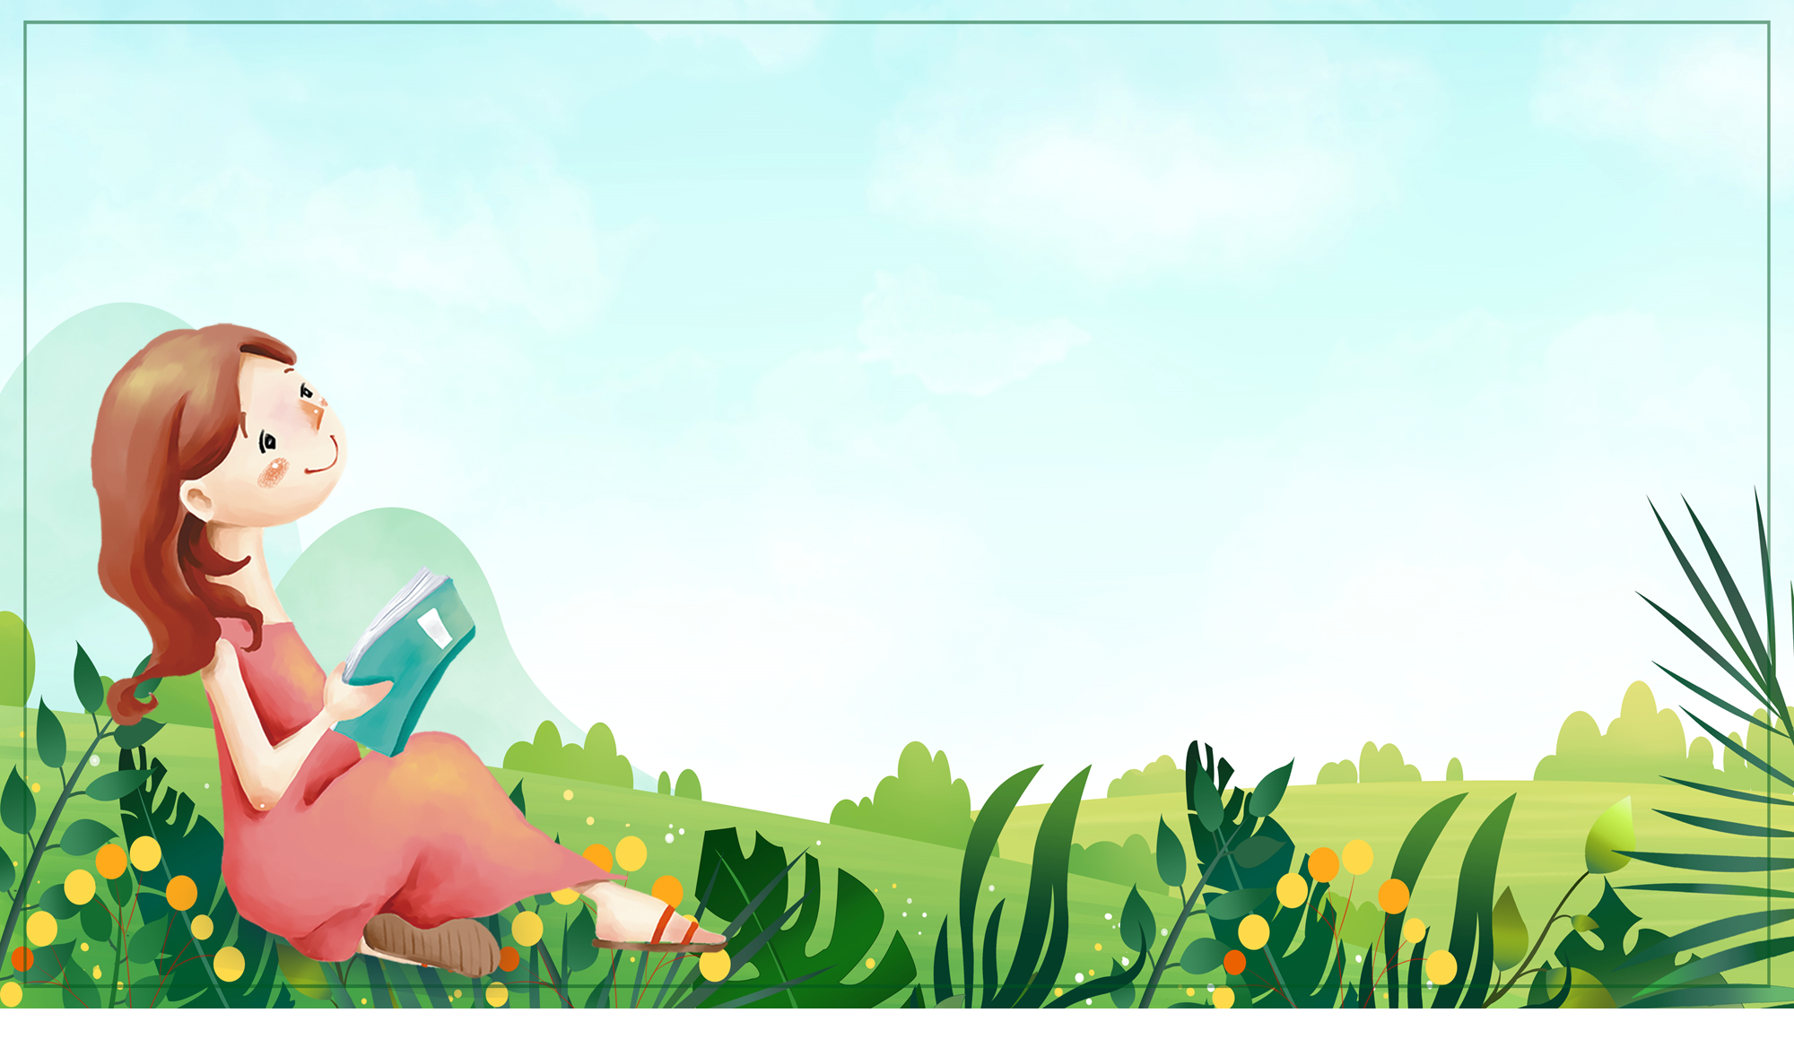

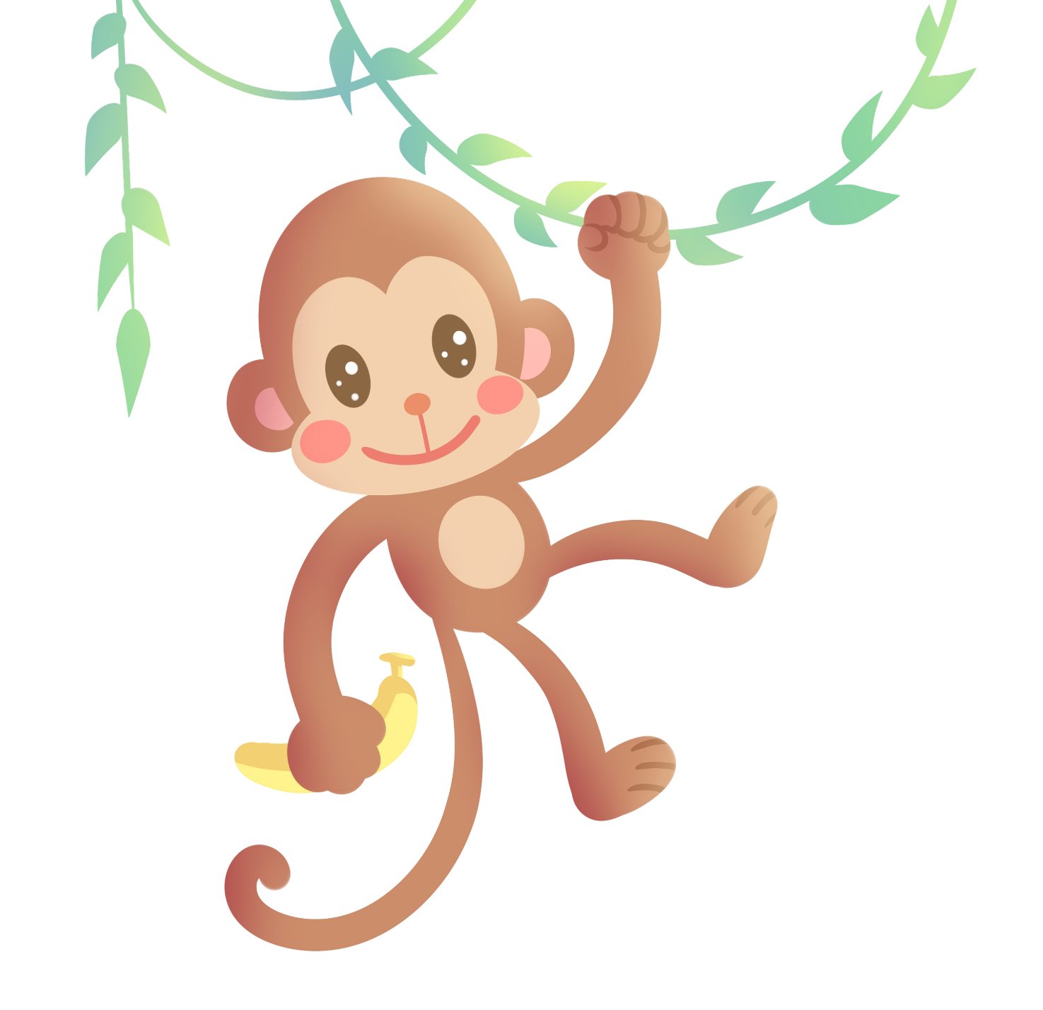
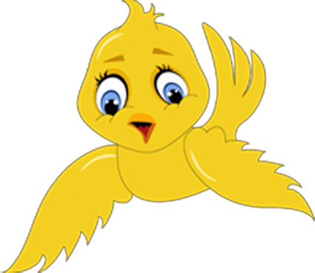


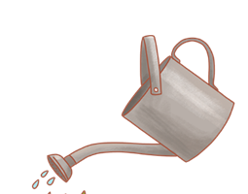

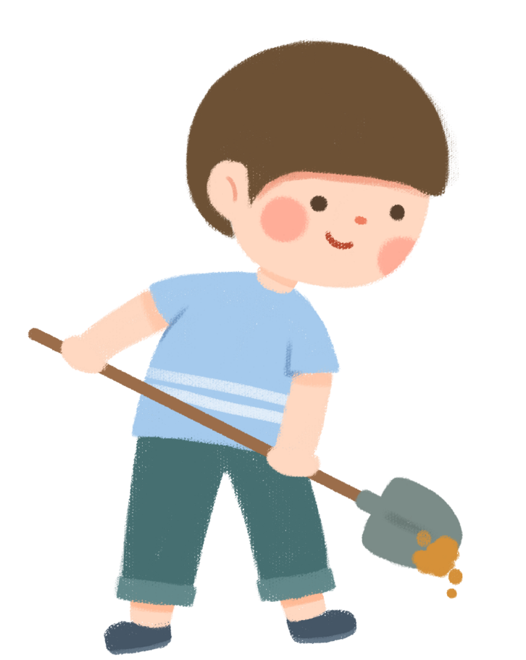

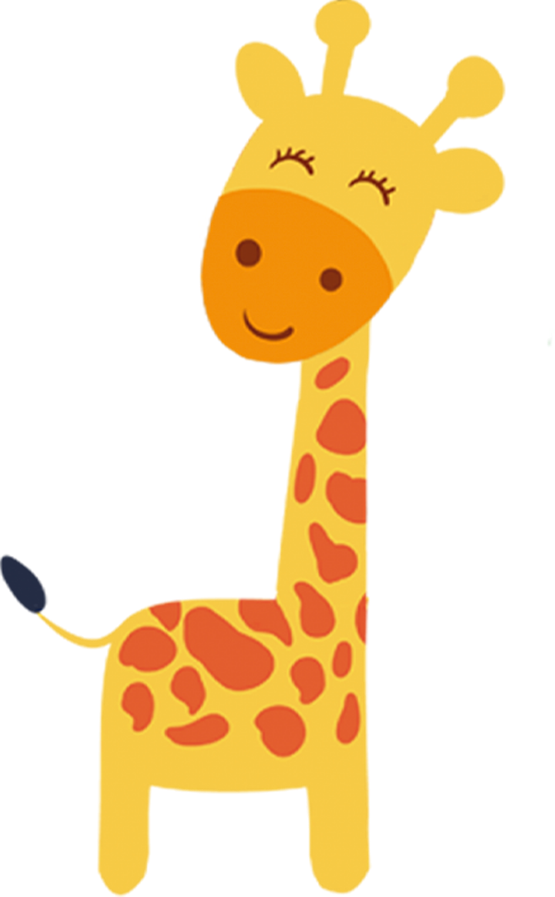
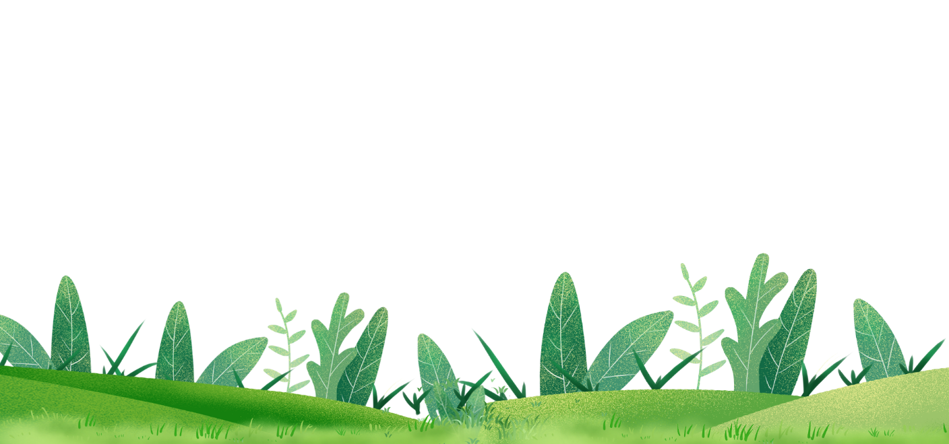
ÔN TẬP CHỦ ĐỀ
ĐỘNG VẬT VÀ THỰC VẬT
ÔN TẬP CHỦ ĐỀ
ĐỘNG VẬT VÀ THỰC VẬT
Hình vuông, hình tròn, hình tam giác, hình chữ nhật
Hình vuông, hình tròn, hình tam giác, hình chữ nhật
(Tiết 2)

Slide 2

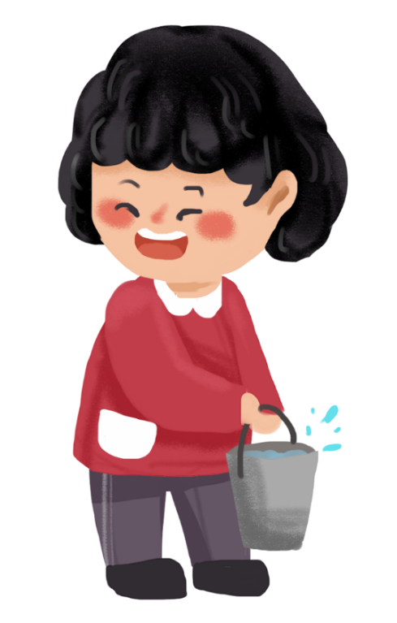

Slide 3


Slide 4
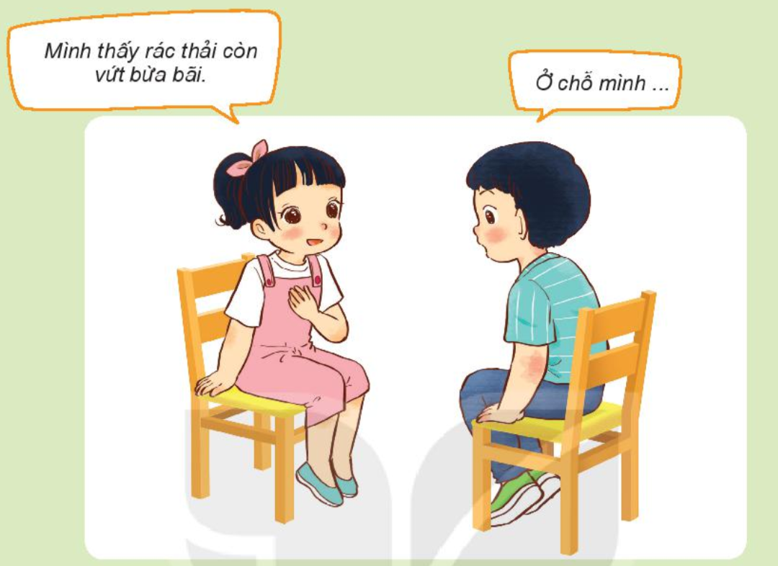


Chia sẻ với các bạn về việc làm của người dân nơi em ở có ảnh hưởng tốt hoặc không tốt đến môi trường sống của thực vật và động vật

Slide 5
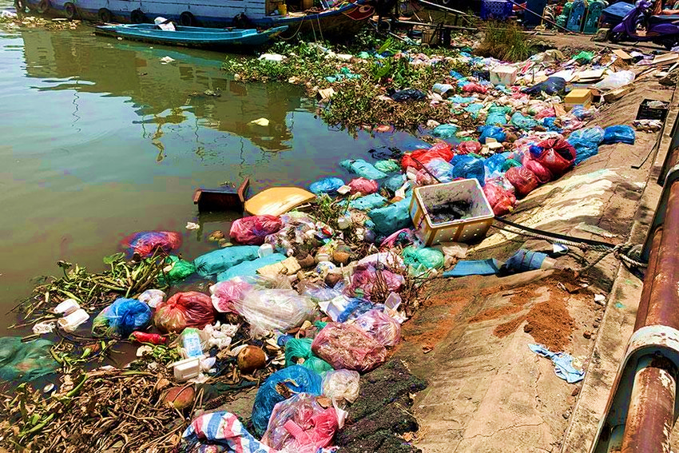

Slide 6
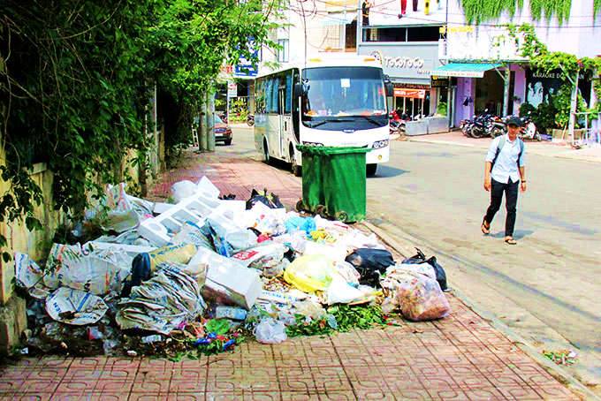

Slide 7
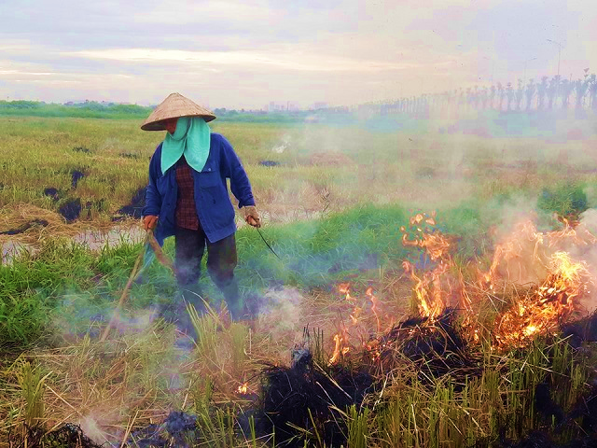

Slide 8
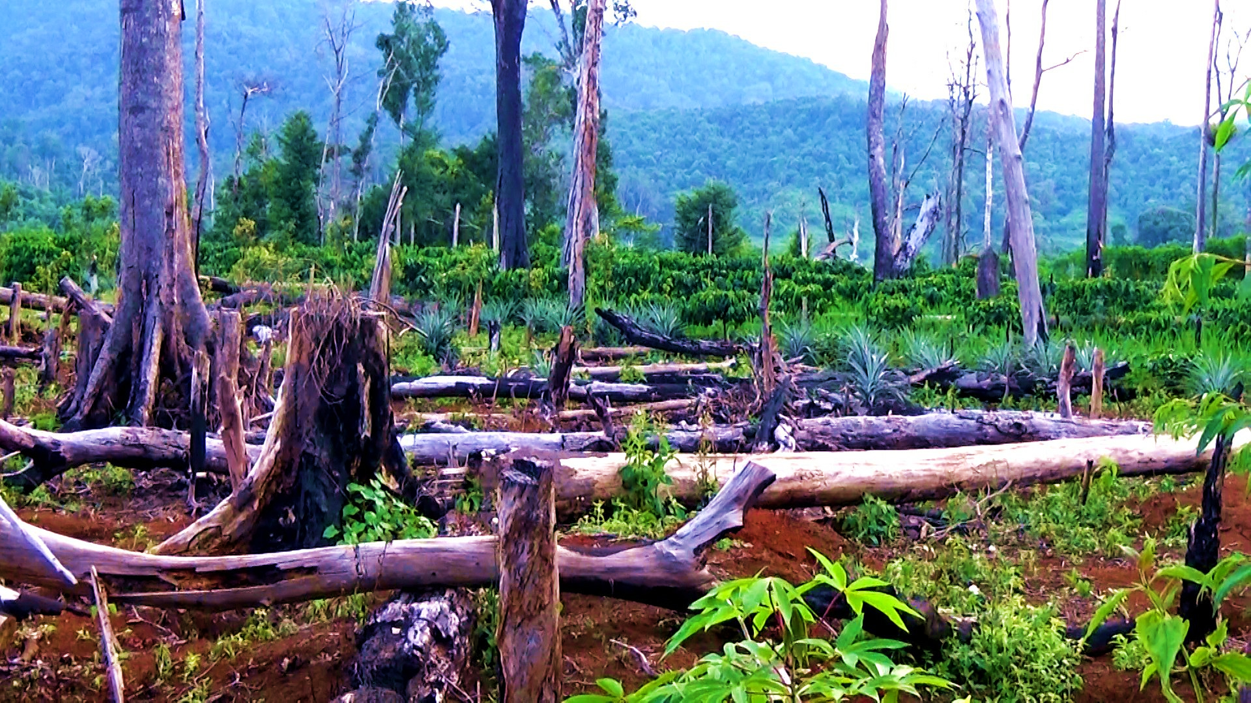

Slide 9
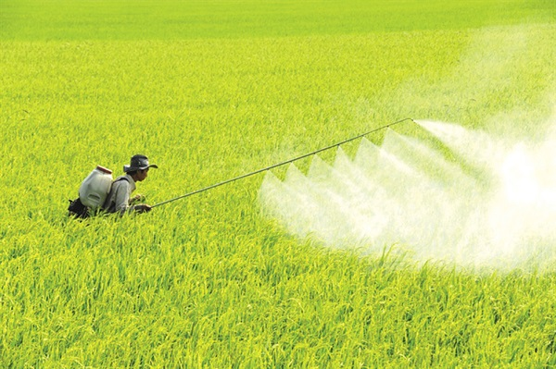

Slide 10
Việc làm
ảnh hưởng tốt
Việc làm
ảnh hưởng không tốt
Trồng cây phủ xanh đồi trọc, đất trống
Nhổ cỏ, bắt sâu
Xới đất để trồng cây
Thu, nhặt rác xung quanh
Tái chế các vật dụng bảo vệ môi trường
…
Chặt cây, đốt rừng bừa bãi
Đánh bắt thủy sản bằng mìn
Sử dụng thuốc trừ sâu, phân bón hóa học quá mức
Bức lá, bẻ cành,…
Xả rác bừa bãi,…
…

Slide 11
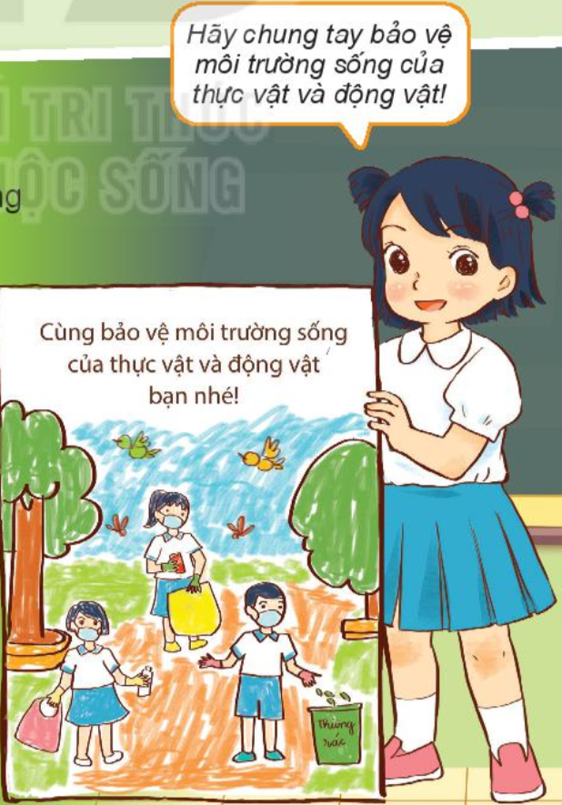
Nêu được tên và môi trường sống của thực vật và động vật
Biết phân loại thực vật và động vật theo môi trường sống.
Thực hiện được các việc làm bảo vệ môi trường sống của thực vật và động vật.

Slide 12
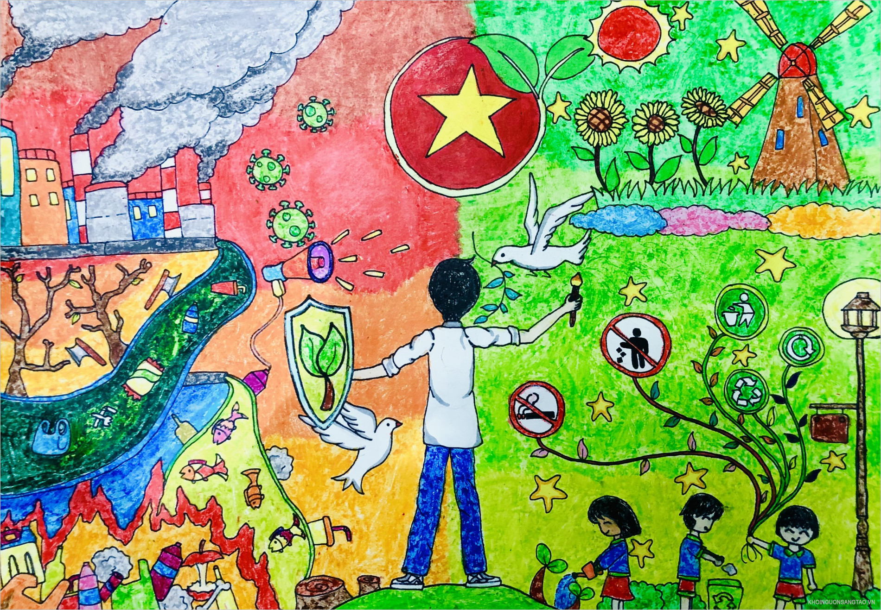
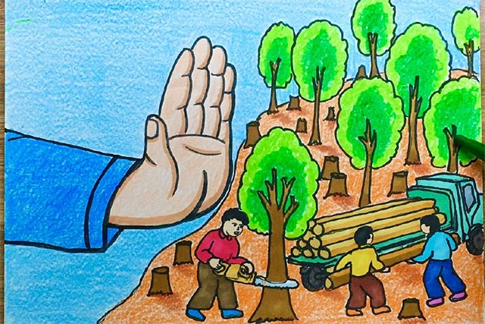
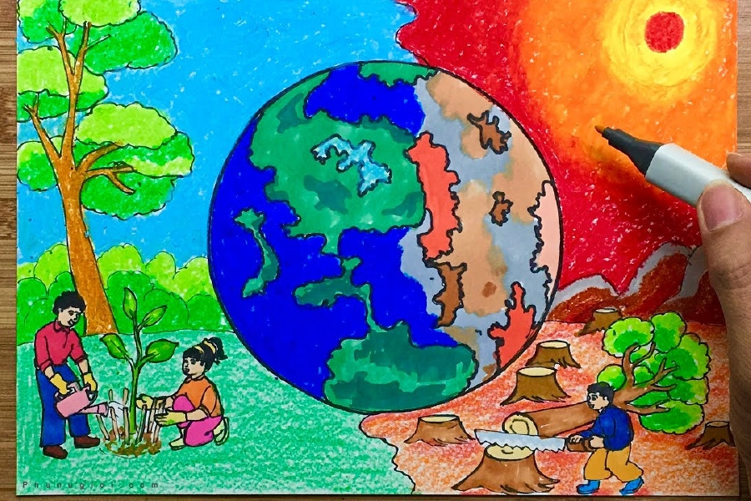

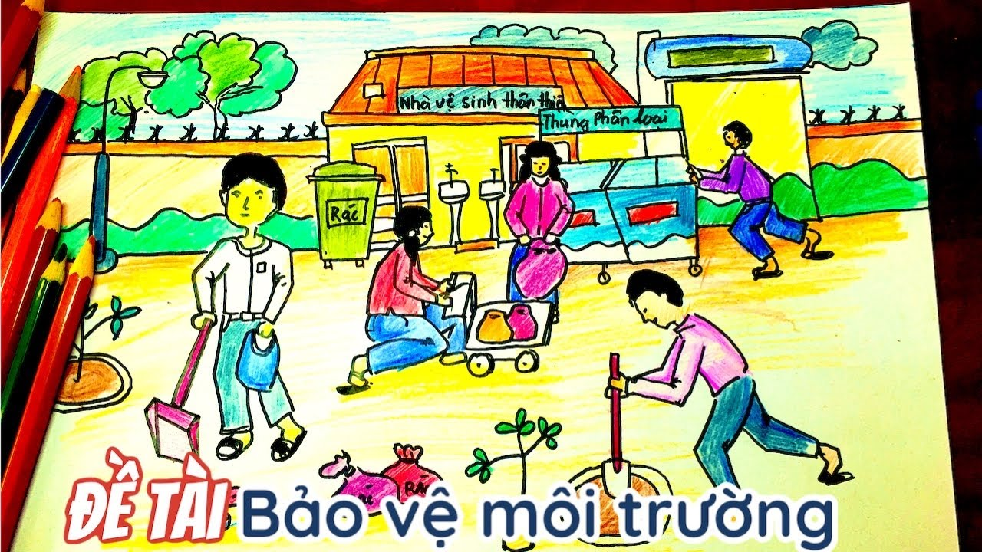

Slide 13


